Slide 1
LEZIONE N.15 PRIMA E ADESSO INS. LUCIANA DE BENEDETTI 05/05/20

Slide 2

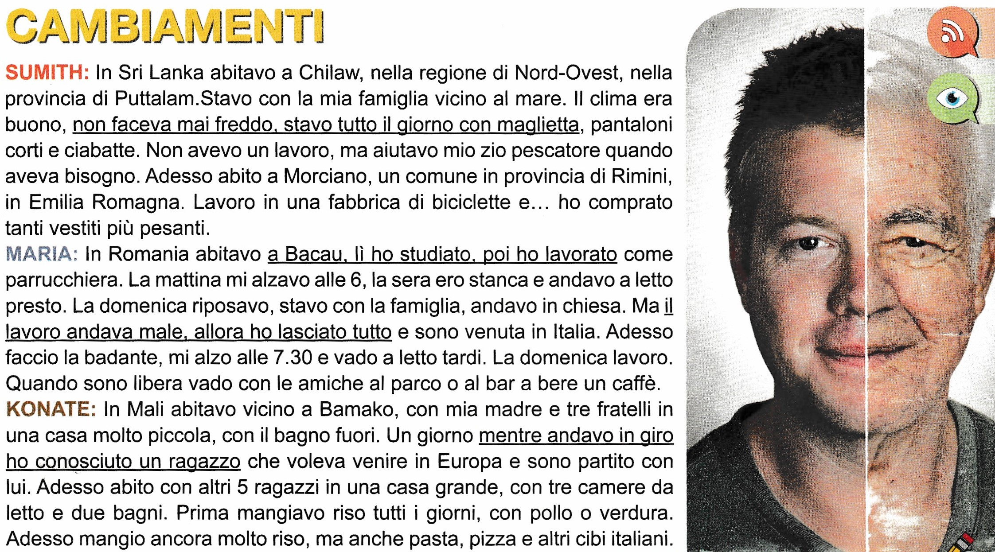

Slide 3


Slide 4


Slide 5
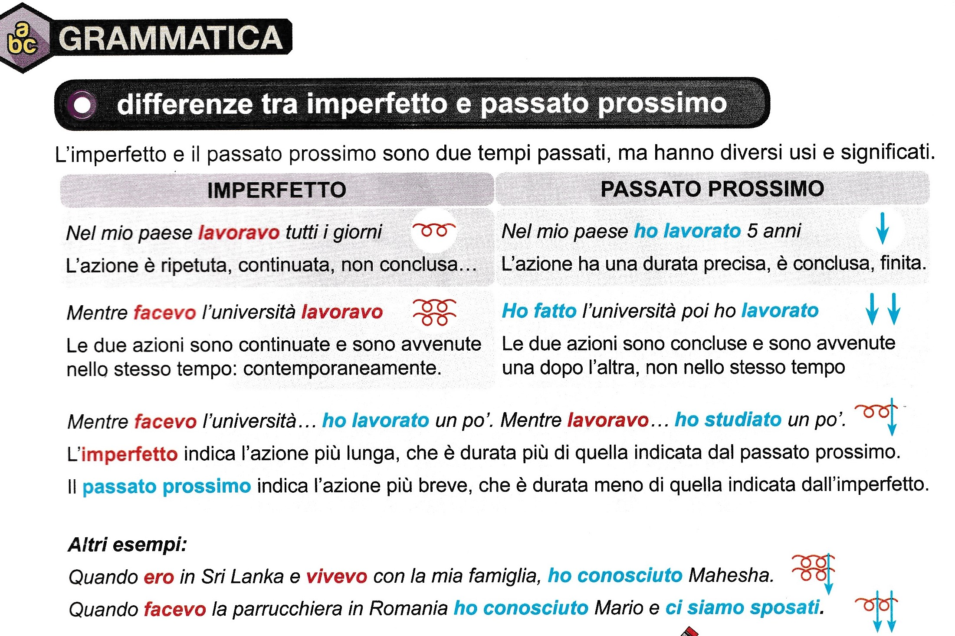

Slide 6


Slide 7


Slide 8


